Slide 1

TÜRKİYE’DE SÜT SEKTÖRÜ
Dr. İsmail MERT
ASÜD Genel Sekreteri
Türk Ziraat Yüksek Mühendisleri Birliği 75. Yıl Kuruluş Yıldönümü- Et ve Süt Ürünleri Fiyatları
16 mayıs 2015 - ANKARA

Slide 2
Ambalajlı Süt ve Süt Ürünleri Sanayicileri Derneği (ASÜD)
ASÜD:
06 Mart 2009’da tarihinde kuruldu.
128’e ulaşan üye sayısı ile süt sektörünün en büyük ve en yetkili kuruluşudur. Toplam süt işleme kapasitesi 6 milyon tonun üzerindedir. Alt sektörlere göre değişmekle birlikte sektörün % 75’ini temsil etmektedir. Bu sebeple de Ulusal Süt Konseyinde süt sanayini ASÜD temsil etmektedir.

Slide 3
ASÜDÜN HEDEFLERİ
İhracatın Artırılması
(AB, Rusya , Çin ve Cezayir)
İç Tüketimin artırılması

Slide 4
ASÜDÜN HEDEFLERİ
Uluslararası Sütçülük Federasyonuna (IDF) Üyelik

Slide 5
TÜRKİYE’DE SÜT SEKTÖRÜ
Türkiye Süt ve Süt Ürünlerinin AB Pazarına Girişinin Desteklenmesi Projesi (2010-2013)

Slide 6
TÜRKİYE’DE SÜT SEKTÖRÜ
Süt ve Süt Ürünleri URGE Projesi

Slide 7
TÜRKİYE’DE SÜT SEKTÖRÜ
Sektörel Ticaret Hayetleri:
1- 16-18 Aralık 2013 Azerbaycan
2- 08-10 Haziran 2014 Cezayir
3- Güney Kore ve Japonya
4-Gürcistan

Slide 8




YURT İÇİ TÜKETİMİ ARTIRMAK
Okul Sütü Projesi

Slide 9

YURT İÇİ TÜKETİMİ ARTIRMAK
Okul Sütü Projesinin Durumu
Eğitim Öğrenim Yılı | 2011-2012 | 2012-2013 | 2013-2014 | 2014-2015
Öğrenci Profili | Anasınıfı+İlköğretim
Okul Profili | Özel okullar hariç
Okul Sayısı | 32.574 | 30.885 | 34.530 | 34.000
Sütün Niteliği (% yağ) | En az %3,5 | %3-3,5 | %3-3,5 | %3-3,5
Uygulama Dönemi | 02.05.2012-08.06.2012 | 11.02.2013-14.06.2013 | 10.02.2014-13.06.2014 | 09.02.2015
Uygulama gün sayısı gün | 20 | 48
Haftalık dağıtım gün sayısı gün | 5 | 3 | 3 | 3
Dağıtılan kutu, adet | 136.309.261 | 296.241.216 | 303.850.320 | 278.145.312
Dağıtılan süt miktarı, ton | 28.740 | 59.248 | 60.770 | 55.629.062

Slide 10


YURT İÇİ TÜKETİMİ ARTIRMAK
Tüketici Algı Araştırması yaptırdık

Slide 11
YURT İÇİ TÜKETİMİ ARTIRMAK
Kanaat Önderlerinin Çiftlik ve Süt İşleme Tesisi Ziyareti
Süt portalı
Bilgilendirme broşürleri
Toplantılar ve TV proğramları

Slide 12

GİRİŞ
Kaynak: Türkiye İstatistik Kurumu

Slide 13

SÜT
İnsanlar sağlıklı olarak büyümek ve gelişmek için süt ve süt ürünleri tüketmek zorundadırlar.
Süt, insan ve birçok canlı için yaşamın ilk gıdası olduğu gibi insan yaşamının her evresinde tüketilmesi gereken “mucizevî” bir gıda maddesidir. Bu yüzden yeterli ve dengeli beslenmesinde önemli bir yer tutmaktadır.
Beyin gelişimi bakımından hayati öneme sahip elzem amino asitler, başta süt ve süt ürünleri olmak üzere sadece hayvansal kökenli proteinlerde bulunmaktadır.

Slide 14
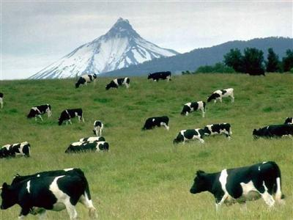

HAYVAN VARLIĞI
HAYVAN VARLIĞI

Slide 15

Türkiye hayvan varlığı (x1000)
Türkiye Hayvan Varlığı (x1000)
YIL | Sığır | Koyun | Ankara Keçisi | Kıl Keçisi | Manda
1928 | 6.934 | 13.632 | 3.170 | 8936 | 795
1940 | 9.759 | 26.272 | 5.501 | 11.395 | 947
1950 | 10.123 | 23.083 | 3.966 | 14.498 | 948
1960 | 12.435 | 34.463 | 5.995 | 18.636 | 1.140
1970 | 12.756 | 36.471 | 4.443 | 15.040 | 1.117
1980 | 15.894 | 48.638 | 3.658 | 15.385 | 1.031
1990 | 11.377 | 40.553 | 1.279 | 9.698 | 371
1995 | 11.789 | 33.791 | 714 | 8.397 | 255
2000 | 10.761 | 28.492 | 373 | 6.828 | 146
2005 | 10.526 | 25.304 | 233 | 6.285 | 105
2010 | 11.369 | 23.089 | 152 | 6.140 | 84
2011 | 12.386 | 25.031 | 151 | 7.126 | 97
2012 | 13.914 | 27.425 | 158 | 8.199 | 107
2013 | 14.415 | 29.284 | 166 | 9.059 | 118
2014 | 14.123 | 31.115 | 178 | 10.169 | 122
Kaynak: Türkiye İstatistik Kurumu
Kaynak: TUİK

Slide 16
Türkiye hayvan varlığı (x1000)
Türkiye Hayvan Varlığı (x1000)
Hayvancılığa son yıllarda uygulanan destekleme politikalarıyla hayvan varlığında önemli artışlar yaşanmıştır.
Kaynak: TUİK

Slide 17
Türkiye hayvan varlığı (x1000)
Tarımsal Destekler ve Hayvancılık
Yıllar | Tarımsal Destek (Bin TL) | Hayvancılık Desteği (Bin TL) | Hayvancılığın Payı (%)
2000 | 2.444.000 | 12.000 | 0,5
2001 | 2.717.000 | 41.450 | 1,5
2002 | 1.868.856 | 83.200 | 4,5
2003 | 2.669.484 | 106.089 | 4,0
2004 | 3.049.376 | 249.755 | 8,2
2005 | 3.681.977 | 352.224 | 9,6
2006 | 4.743.708 | 678.983 | 14,3
2007 | 5.541.995 | 722.676 | 13,0
2008 | 5.850.507 | 1.330.322 | 22,7
2009 | 4.530.942 | 895.827 | 19,8
2010 | 5.881.069 | 1.192.617 | 20,3
2011 | 7.084.725 | 1.727.529 | 24,4
2012 | 7.635.084 | 2.216.210 | 29,02
2013 | 8.748.800 | 2.721.993 | 31,11
2014 | 9.495.573 | 2.887.000 | 30,5
Kaynak: Gıda Tarım ve Hayvancılık Bakanlığı

Slide 18

Türkiye’de Süt Destekleri
Türkiye’deki Süt Destekleri
YIL | Destek birim fiyatı | Toplam Süt üretimi | Desteklenen Süt |  | Destekleme Miktarı | Desteklenen İşletme Sayısı
 | TL/Lt | (milyon ton) | Miktarı (Milyon Ton) | Oranı % | Bin TL | adet
2002 | 0,1 | 8,4 | 1,5 | 17 | 43.337 | -
2005 | 0,03-0,04-0,07 | 11,7 | 3,4 | 31 | 116.027
2010 | 0,04-0,1 | 13,5 | 6,1 | 45 | 248.608 | 391.270
2011 | 0,06-0,08-0,15 | 15,0 | 6,4 | 42 | 421.551 | 345.479
2012 | 0,04-0,06-0,08-0,15 | 17,4 | 7,3 | 42 | 462.716 | 383.973
2013 | 0,04-0,06-0,07-0,09-0,2 | 18,2 | 7,6 | 42 | 518.514 | 393.222
2014 | 0,04-0,06-0,05-0,03-0,2 | 18,5
Kaynak: Haygem

Slide 19
Türkiye’deki Sığır Sayısı
Türkiye’de Sığır Sayısı
Yıl | Kültür |  | Melez |  | Yerli |  | Toplam
 | Baş | % | Baş | % | Baş | %
2000 | 1.806.000 | 16,78 | 4.738.000 | 44,36 | 4.217.000 | 38,35 | 10.761.000
2005 | 2.354.957 | 22,37 | 4.537.998 | 43,11 | 3.633.485 | 34,52 | 10.526.440
2009 | 3.723.583 | 34,70 | 4.406.041 | 41,10 | 2.594.334 | 24,20 | 10.723.958
2010 | 4.197.890 | 36,90 | 4.707.188 | 41,40 | 2.464.722 | 21,70 | 11.369.800
2011 | 4.836.547 | 39,05 | 5.120.621 | 41,34 | 2.429.169 | 19,61 | 12.386.337
2012 | 5.679.484 | 40,80 | 5.776.028 | 41,50 | 2.459.400 | 17,70 | 13.914.912
2013 | 5.954.333 | 41,30 | 6.112.437 | 42,4 | 2.348.487 | 16,30 | 14.415.257
2014 | 6.216.665 | 42,07 | 6.366.660 | 43,09 | 2.191.599 | 14,83 | 14.774.924
Kaynak: TUİK
Kaynak: TÜİK

Slide 20

Türkiye Sığırcılık İşletmeleri
Türkiye Sığırcılık işletmeleri
Kapasite Aralığı | İşletme Sayısı
 | 2011 |  | 2012 |  | 2013
 | Adet | Dağılım% | Adet | Dağılım % | Adet | Dağılım %
1-5 Baş | 1.047.778 | 60,05 | 811.778 | 59 | 701.907 | 56,11
6-9 Baş | 363.683 | 20,85 | 293.399 | 21 | 252.776 | 20,21
10-19 Baş | 234.714 | 13,45 | 198.117 | 14 | 190.009 | 15,19
20-49 Baş | 74.920 | 4,29 | 60.570 | 4 | 85.910 | 6,87
50-99 Baş | 17.496 | 1.00 | 14.228 | 1 | 16.204 | 1,30
100-199 Baş | 4.500 | 0,26 | 2.798 | >1 | 3.141 | 0,25
200-499 Baş | 1.765 | 0,10 | 1.190 | >1 | 783 | 0,06
500 Baş ve Üzeri |  |  |  |  | 217 | 0,02
 | 1.744.859 | 100 | 1.382.080 | 100 | 1.250.947 | 100
Kaynak: Haygem

Slide 21
Türkiye Sığırcılık işletmeleri
Kapasite Aralığı | İşletme Sayısı |  |  |  |  |  | Hayvan sayısı
 | 2011 |  | 2012 |  | 2013 |  | 2011 |  | 2012
 | Adet | Dağılım% | Adet | Dağılım % | Adet | Dağılım % | Baş | Dağılım % | Baş | Dağılım %
01-05 | 1.047.778 | 60,05 | 811.778 | 59 | 701.907 | 56,11 | 2.496.385 | 19,87 | 2.063.726 | 20
06-09 | 363.683 | 20,85 | 293.399 | 21 | 252.776 | 20,21 | 2.505.797 | 19,95 | 2.095.781 | 20
10-19 | 234.714 | 13,45 | 198.117 | 14 | 190.009 | 15,19 | 3.210.000 | 25,55 | 2.767.188 | 27
20-49 | 74.920 | 4,29 | 60.570 | 4 | 85.910 | 6,87 | 2.100.000 | 16,72 | 1.812.749 | 17
50-99 | 17.496 | 1.00 | 14.228 | 1 | 16.204 | 1,30 | 1.050.000 | 8,36 | 866.621 | 8
100-199 | 4.500 | 0,26 | 2.798 | >1 | 3.141 | 0,25 | 650.000 | 5,17 | 388.490 | 4
200-499 | 1.765 | 0,10 | 1.190 | >1 | 783 | 0,06 | 550.000 | 4,38 | 378.959 | 4
500- Üzer |  |  |  |  | 217 | 0,02
Toplam | 1.744.859 | 100 | 1.382.080 | 100 | 1.250.947 | 100 | 12.562.182 | 100 | 10.373.513 | 100
Kaynak: Haygem

Slide 22

Türkiye’de Hayvan Başına Ortalama Süt Verimi
Türkiye’de Hayvan Başına Ortalama Verim
Yıl | İnek |  | Koyun |  | Keçi
 | Sağılan sayısı | Ort. süt verimi | Sağılan sayısı | Ort. süt verimi | Sağılan sayısı | Ort. süt verimi
 | Adet | Kg/Baş | Adet | Kg/Baş | Adet | Kg/Baş
1930 | 1.362.299 | 521 | 7.212.838 | 52 | 6.323.577 | 80
1960 | 3.773.600 | 594 | 18.830.700 | 47 | 11.643.460 | 70
1990 | 5.892.550 | 1.351 | 23.698.830 | 48 | 6.013.000 | 55
2000 | 5.279.569 | 1.654 | 15.920.159 | 49 | 3.792.707 | 57
2010 | 4.384.130 | 2.847 | 10.583.608 | 77 | 2.582.539 | 106
2011 | 4.761.142 | 2.899 | 11.561.144 | 77 | 3.033.111 | 106
2012 | 5.431.400 | 2.942 | 13.068.428 | 77 | 3.502.272 | 105
2013 | 5.607.272 | 2.970 | 14.287.237 | 77 | 3.943.318 | 105
2014 | 5.567.176 | 3.029 | 14.511.991 | 76 | 4.401.173 | 105
Kaynak: TUİK

Slide 23
Kaynak: Türkiye İstatistik Kurumu

Slide 24

Dünyadaki ve Türkiye’deki Çiğ Süt Üretimi
Yıllar | Dünya |  | Türkiye
 | Milyon ton | Değişim % | Milyon ton | Değişim % | Dünya üretimindeki payı %
2000 | 579 | - | 9,7 | - | 1,8
2005 | 652 | 12,6 | 11,1 | 14,4 | 1,7
2007 | 685 | 5,1 | 12,3 | 10,8 | 1,8
2008 | 697 | 1,8 | 12,2 | -0,9 | 1,8
2009 | 716 | 0,7 | 12,2 | 0,0 | 1,7
2010 | 732 | 2,4 | 12,5 | 2,5 | 1,7
2011 | 753 | 2,8 | 15,05 | 20,4 | 2,0
2012 | 770 | 2,2 | 17,4 | 15,6 | 2,3
2013 | 782 | 1,3 | 18,2 | 4,7 | 2,3
2014 | - | - | 18,5 | 1,5
Kaynak: Türkiye İstatistik Kurumu
Kaynak: FAO ve TUİK

Slide 25

2013 Yılı Dünya ve Türkiye’de
Türlere Göre Çiğ Süt Üretimi
 | Dünya |  | Türkiye
 | Milyon Ton | Toplam İçindeki% | Milyon Ton | Toplam İçindeki %
İnek | 646 | 83 | 16,7 | 91,4
Manda | 103 | 13 | 0,051 | 0,3
Koyun | 10,1 | 1,3 | 1,1 | 6,0
Keçi | 18,7 | 2,3 | 0,4 | 2,3
Deve | 3,1 | 0,4 | - | -
Toplam | 782 | 100 | 18,2 | 100
Kaynak: IDF ve TUİK

Slide 26
2013 Yılı AB ve Türkiye’de İşletme ve Sağmal İnek Sayısı ile İşletme Başına Düşen Sağmal İnek Sayısı ve Süt Miktarı, Ort. Süt Verimi
Sığır. İşlet. Sayısı | Sağ. İnek Sayısı (Bin adet) | Üret. Süt Miktarı ( Bin Ton) | İşletme Başına Düşen |  | Ort. Süt Ver. Kg/baş
 |  |  | Sağ. İnek Sayısı | Süt Mik. (ton)
1.250.000 | 5.607 | 16.655 | 4,4 | 13 | 2970
643.000 | 23.243 | 154.041 | 36.3 | 240 | 6627
Kaynak: IDF ve TUİK

Slide 27

DÜNYA VE TÜRKİYE’DE BAZI ÜRÜNLERİN ÜRETİM DEĞERİ (Milyon Dolar*)
 | 2000 | 2005 | 2008 | 2009 | 2010 | 2011 | 2012 | Türkiye Üretiminin Dünya Üretimindeki Payı, 2011 (%)
Türkiye
Çiğ İnek Sütü | 2,725 | 3,129 | 3,512 | 3,615 | 3,895 | 4,307 | 4,986 | 2.2
Domates | 2,793 | 3,157 | 3,451 | 3,376 | 3,158 | 3,456 | 3,565 | 5.9
Buğday | 2,889 | 2,993 | 2,457 | 2,894 | 2,746 | 3,155 | 2,870 | 3.4
Üzüm | 2,058 | 2,201 | 2,240 | 2,438 | 2,432 | 2,455 | 2,455 | 6.2
Tavuk Eti | 904 | 1,344 | 1,547 | 1,877 | 2,090 | 2,298 | 2,444 | 1.7
Dünya
Çiğ İnek Sütü | 147,000 | 163,000 | 174,965 | 176,000 | 179,193 | 183,583 | 187,277
Domates | 40,138 | 46,573 | 51,507 | 56,219 | 53,270 | 58,223 | 59,108
Buğday | 71,590 | 75,557 | 81,956 | 85,614 | 81,236 | 84,281 | 79,285
Üzüm | 37,068 | 38,528 | 38,553 | 38,814 | 39,048 | 39,494 | 38,336
Tavuk Eti | 83,343 | 100,000 | 114,711 | 118,000 | 121,631 | 128,199 | 132,085
Kaynak: FAO

Slide 28

Türkiye’nin Üretiminde Başlıca Ürünler
 | ürün | 2.Ürün |  | 3. ürün | 4. ürün | 5. Ürün
2000 | Buğday | Domates | Çiğ İnek Sütü |  | Üzüm | Zeytin
2001 | Çiğ İnek sütü | Domates | Buğday |  | Üzüm | Elma
2002 | Domates | Buğday | Çiğ İnek Sütü |  | Üzüm | Zeytin
2003 | Domates | Çiğ İnek Sütü | Buğday |  | Üzüm | Tavuk eti
2004 | Çiğ İnek sütü | Domates | Buğday |  | Üzüm | Zeytin
2005 | Çiğ İnek sütü | Domates | Buğday |  | Üzüm | Tavuk eti
2006 | Domates | Domates | Buğday |  | Üzüm | Zeytin
2007 | Çiğ İnek sütü | Domates | Buğday |  | Üzüm | Tavuk eti
2008 | Çiğ İnek sütü | Domates | Buğday |  | Üzüm | Tavuk eti
2009 | Çiğ İnek sütü | Domates | Buğday |  | Üzüm | Tavuk eti
2010 | Çiğ İnek sütü | Domates | Buğday |  | Üzüm | Tavuk eti
2011 | Çiğ İnek sütü | Domates | Buğday |  | Üzüm | Tavuk eti
2012 | Çiğ İnek sütü | Domates | Buğday |  | Üzüm | Tavuk eti
Kaynak: FAO

Slide 29

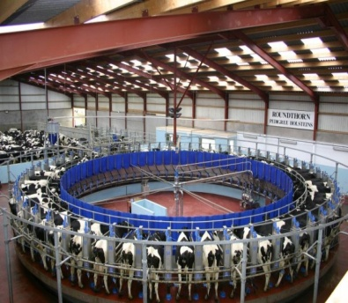
SÜTÜN ÜRETİM DEĞERİNİN PAYI
    Üretim Değeri
Dünyada:
Tarımsal üretim değerinin %8’i
Hayvansal üretim değerinin %25’i
Türkiye’de:
Tarımsal üretim değerinin %10’u
Hayvansal üretim değerinin %45’i

Slide 30
SÜTÜN PAZARLANMASI ve İŞLENMESİ
Kaynak: Türkiye İstatistik Kurumu

Slide 31
ÇİĞ SÜT ÜRETİMİ VE SANAYİYE GİDEN MİKTARI ve DEĞİŞİM ORANLARI (bin Ton, %)
Ürün |  | 2010 | 2011 | 2012 | 2013 | 2014
Çiğ Süt | Üretim | 12.500 | 15.050 | 17.400 | 18.223 | 18.499
 | Değişim | 2,5 | 20,4 | 15,6 | 4,7 | 1,5
Sanayiye Giden | Süt miktarı | 6.745 | 7.074 | 7.932 | 7.938 | 8.625
 | Değişim |  | 4,8 | 12,1 | 0,07 | 8,65
 | Sanayiye gitme oranı | 53,96 | 47 | 46,66 | 43,56 | 44,0

Slide 32
ÇİĞ SÜT ÜRETİM MİKTARI

Slide 33
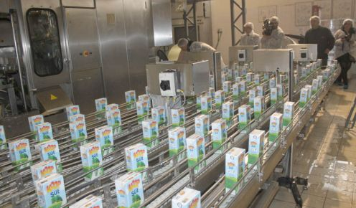
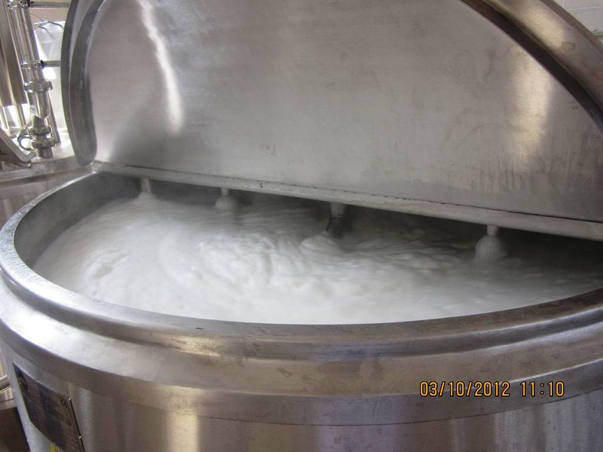
ÇİĞ SÜTÜN SANAYİYE GİTME ORANLARI
Türkiye’de %44 Dünyada %63
AB’de %92 ABD’de %99’dur.
Türkiye’de üretilen sütün yaklaşık %40’ına yakın kısmı işlem görmeden tüketiciye ulaşmaktadır. Zoonoz hastalıkların kol gezdiği ülkemizde bu durum halk sağlığı açısından çok önemli bir tehdittir.

Slide 34
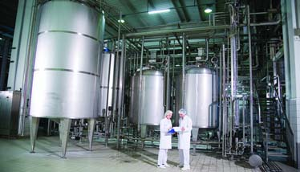
ÇİĞ SÜT İŞLEYEN KURULUŞLAR
Dünyada süt işleyen firmaların yarısı kooperatif, diğer yarısı ise şirketlerinden oluşmaktadır. Türkiye’de ise neredeyse tamamı şirketlerden oluşmaktadır.
Dünya süt pazarında etkili olan ilk 20 firma; sanayiye aktarılan toplam süt miktarının ise %39’unu işlemektedirler. Türkiye’de ise ilk 20 firma; sanayiye aktarılan toplam süt miktarının ise 2/3’sini işlemektedirler.

Slide 35
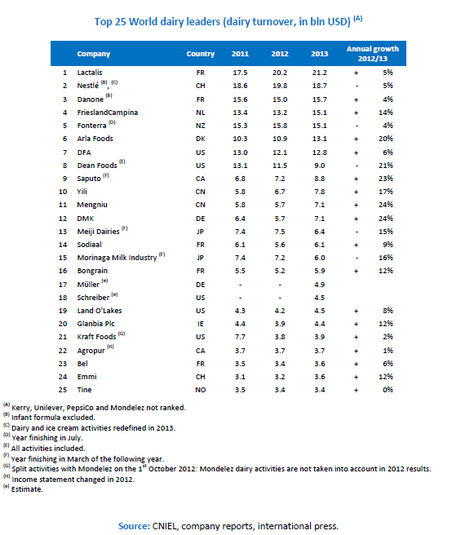
DÜNYADA SÜT SANAYİNDE
İLK 25 FİRMA
Kaynak: Türkiye İstatistik Kurumu

Slide 36
Türkiye’de Türlere Göre Çiğ Süt Üretimi
Yıl | İnek |  | Manda |  | Koyun |  | Keçi |  | Toplam
 | Ton | % | Ton | % | Ton | % | Ton | % | Ton
1930 | 709.885 | 38,24 | 263.445 | 14,19 | 378.364 | 20,38 | 504.632 | 27,18 | 1.856.326
1940 | 1.160.502 | 40,44 | 380.537 | 13,26 | 713.090 | 24,85 | 615.143 | 21.44 | 2.869.272
1950 | 1.381.535 | 43,54 | 377.451 | 11,90 | 667.710 | 20,05 | 746.039 | 23,51 | 3.172.735
1960 | 2.240.960 | 53,45 | 257.900 | 6,15 | 882.000 | 21,04 | 811.460 | 19,39 | 4.192.320
1970 | 2.550.000 | 59,24 | 279.000 | 6,48 | 859.000 | 19,97 | 613.600 | 14,26 | 4.302.000
1980 | 3.421.020 | 62,51 | 273.903 | 5,01 | 1.147.395 | 20,97 | 630.026 | 11,51 | 5.472.345
1990 | 7.960. 600 | 82,89 | 174.200 | 1,81 | 1.145.000 | 11,92 | 323.700 | 3,37 | 9.603.500
2000 | 8.732. 000 | 89,19 | 67.300 | 0,69 | 774.400 | 7,91 | 216.300 | 2,21 | 9.790.000
2010 | 12.418.544 | 91,69 | 35.487 | 0,26 | 816.832 | 6,03 | 272. 811 | 2,01 | 13.543.674
2011 | 13.802.428 | 91,7 | 40.372 | 0,3 | 892.822 | 5,9 | 320.588 | 2,1 | 15.056.211
2012 | 15.977.838 | 91,8 | 46.989 | 0,3 | 1.007.007 | 5,8 | 369.429 | 2,1 | 17.401.262
2013 | 16.655.009 | 91,4 | 51.947 | 0,3 | 1.101.013 | 6,0 | 415.743 | 2,3 | 18.223.712
2014 | 16.867.419 | 91,2 | 54.687 | 0,3 | 1.113.130 | 6,0 | 463.394 | 2,5 | 18.498.630
Kaynak: TUİK

Slide 37
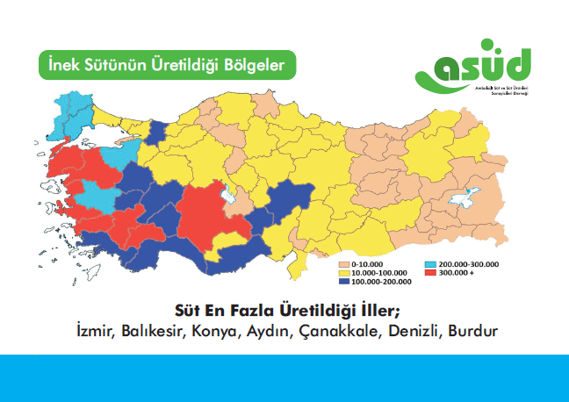
Kaynak: Türkiye İstatistik Kurumu
Kaynak: Birlik verileri

Slide 38
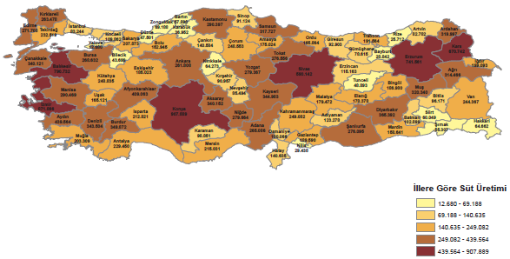
İllere Göre Süt Üretimi (ton, 2014)
En Fazla Sütün Üretildiği İller:
Konya: 907.889, İzmir: 871.866,Balıkesir: 790.732,Erzurum: 741.561,Kars: 670.742
Kaynak: Türkiye İstatistik Kurumu

Slide 39
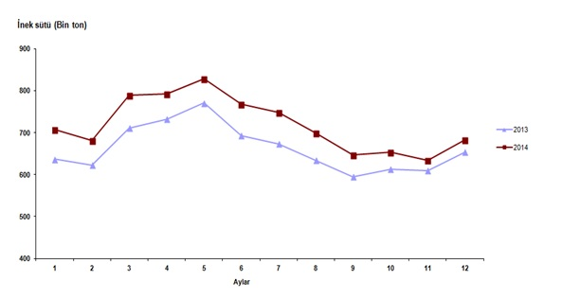

2013-2014 Yıllarında Aylar İtibariyle Toplanan İnek sütü Miktarı
Kaynak: TUİK

Slide 40
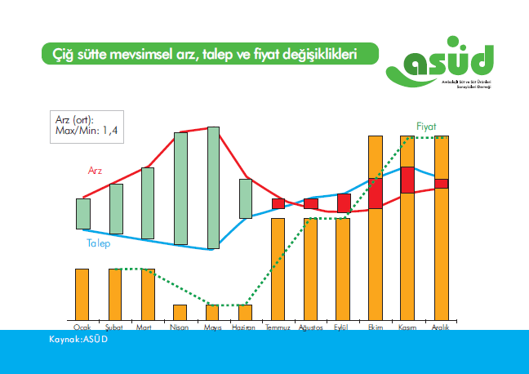
Kaynak: Türkiye İstatistik Kurumu

Slide 41

Türkiye’de Süt Destekleri
YIL | Destek birim fiyatı | Toplam Süt üretimi | Desteklenen Süt |  | Destekleme Miktarı | Desteklenen İşletme Sayısı
 | TL/Lt | (milyon ton) | Miktarı Milyon Ton | Oranı % | Bin TL | adet
2001 | 0,1
2005 | 0,03-0,04-0,07 | 11,7 | 3,4 | 31 | 116.027
2010 | 0,04-0,1 | 13,5 | 6,1 | 45 | 248.608 | 391.270
2011 | 0,06-0,08-0,15 | 15,0 | 6,4 | 42 | 421.551 | 345.479
2012 | 0,04-0,06-0,08-0,15 | 17,4 | 7,3 | 42 | 462.716 | 383.973
2013 | 0,04-0,06-0,07-0,09-0,2 | 18,2 | 7,6 | 42 | 518.514 | 393.222
2014 | 0,04-0,06-0,05-0,03-0,2 | 18,5

Slide 42
Süt İşletmeleri
 | 17.12.2011’den önce | İşletme Sayısı 01.01.2014 |  | İşletme Sayısı 01.01.2015
 |  | Adet | Onaylanma oranı % | Adet | Onaylanma oranı %
Süt işleme Tesisi Sayısı | 2252 | 1429 | 63,45 | 1727 | 76,69
Süt Toplama Merkezi | 5943 | 3149 | 52,99 | 4244 | 71,41
Kaynak: GGBS

Slide 43

SÜT VE SÜT ÜRÜNLERİ ÜRETİM VE DEĞİŞİM ORANLARI (Ton,%)
Ürünler |  | 2010 | 2011 | 2012 | 2013 | 2014
İçme sütü | Üretim | 1.090.605 | 1.164.748 | 1.250.168 | 1 298.059 | 1 310 534
 | Değişim | -0,6 | 10,7 | 7,3 | 3,8 | 0,96
Peynir | Üretim | 473.491 | 518.850 | 564.191 | 600.266 | 629.675
 | Değişim | 74,3 | 9,6 | 8,7 | 6,4 | 4,89
Yoğurt | Üretim | 908.269 | 1.006.791 | 1.052.657 | 1 081 390 | 1 101 253
 | Değişim | 16,7 | 10,8 | 4,5 | 2,7 | 1,83
Ayran | Üretim | 397.935 | 459.075 | 508.444 | 560 101 | 598 877
 | Değişim | 40,5 | 15,4 | 10,7 | 10,2 | 6,92
Tereyağ | Üretim | 32.987 | 34.928 | 40.139 | 41 515 | 45 817
 | Değişim | 5,9 | 5,9 | 14,5 | 3,4 | 10,36
Süttozu | Üretim | 72.102 | 79.312 | 84.318 | 78.877 | 101.079
 | Değişim | 24,6 | 10.0 | 6,3 | -6,46 | 28,14
Dondurma | Üretim (bin litre) | 243.286 | 291.425 | 302.510 | 314.338 | 326.500
 | Değişim | 29 | 19,8 | 3,8 | 4 | 4
Kaynak: TUİK ve ASÜD

Slide 44

Çiğ Sütten Üretilen Başlıca Ürünler
Süt Ürünü | %
Peynir | 50
Yoğurt | 20
İçme sütü | 13
Süt Tozu | 10
Tereyağı | 4
Dondurma | 3
TOPLAM | 100
Kaynak: ASÜD

Slide 45
SÜT ÜRÜNLERİ ÜRETİM MİKTARI

Slide 46
TÜRKİYE SÜT ÜRÜNLERİ TÜKETİM MİKTARI
Kişi başına süt eşdeğeri olarak (kg/yıl)
Yıl | Çiğ Süt Üretimi (ton) | Nüfus | Kişi başına tüketilen süt miktarı (kg/kişi)
1930 | 1.856.326 | 14 448.000 | 128
1940 | 2.869.272 | 17 820 950 | 161
1950 | 3.172.735 | 20 947 188 | 151
1960 | 4.192.320 | 27 754 820 | 151
1970 | 4.302.000 | 35 605 176 | 121
1980 | 5.472.345 | 44 736 957 | 122
1990 | 9.603.500 | 56 473 035 | 170
2000 | 9.790.000 | 67 803 927 | 144
2010 | 13.543.674 | 73 722 988 | 184
2011 | 15.056.211 | 74 724 269 | 201
2012 | 17.401.262 | 75 627 384 | 230
2013 | 18.223.712 | 76 667 864 | 238
2014 | 18.498.630 | 77 323 892 | 239
Kaynak: TUİK

Slide 47
BAZI ÜLKELERİN SÜT ÜRÜNLERİ TÜKETİM MİKTARI
Kişi başına süt eşdeğeri olarak (kg/yıl)
Asya 75 Avrupa 270
K. Amerika 254 G. Amerika 165
Afrika 49 O. Amerika 101
Okyanus 217 Dünya 110
Türkiye 239 İtalya 184 Hollanda 574

Slide 48
DIŞ TİCARET
Kaynak: Türkiye İstatistik Kurumu

Slide 49
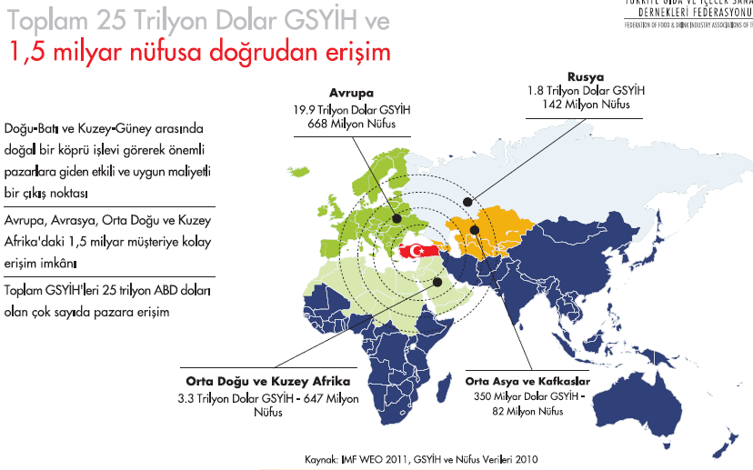

Türkiye Dünya Ticaretinin Merkezinde

Slide 50
Süt ve Süt Ürünleri Dış Ticareti (Ton, $)
2007-2014 Süt ve Süt Ürünleri Dış Ticareti ($)
Yıl | İhracat |  | İthalat |  | b/a, %
 | Miktar | Değeri (a) | Miktar | Değeri (b)
2007 | - | 112.013.000 | - | 119.284.000 | 94
2010 | 66.858 | 167.993.183 | 31.637 | 123.830.670 | 135
2011 | 95.407 | 227.000.000 | 21.299 | 98.092.083 | 232
2012 | 98.078 | 228.000.000 | 23.616 | 118.000.000 | 193
2013 | 120.733 | 286.000.000 | 29.163 | 144.000.000 | 199
2014 | 136.904 | 351.000.000 | 36.502 | 178.000.000 | 197
2014 |  | 100.165.289 | İlk üç aylık ihracat yaklaşık %40 azalmıştır.
2015 |  | 60.600.000
Kaynak: TUİK
Kaynak: T.C. Ekonomi Bakanlığı

Slide 51
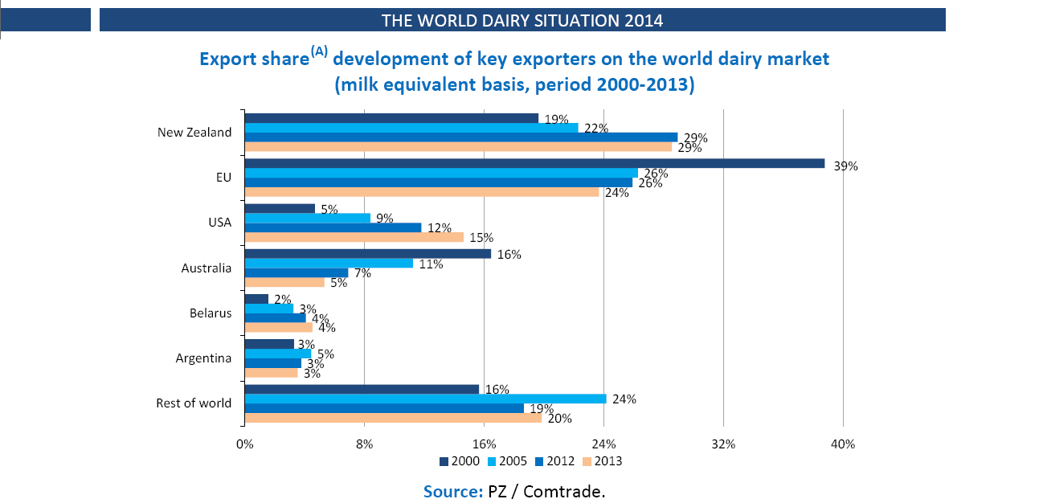
Dünya Süt ve Süt Ürünleri Dış Ticareti (%)
2007-2014 Süt ve Süt Ürünleri Dış Ticareti ($)
Kaynak: TUİK
Kaynak: T.C. Ekonomi Bakanlığı

Slide 52
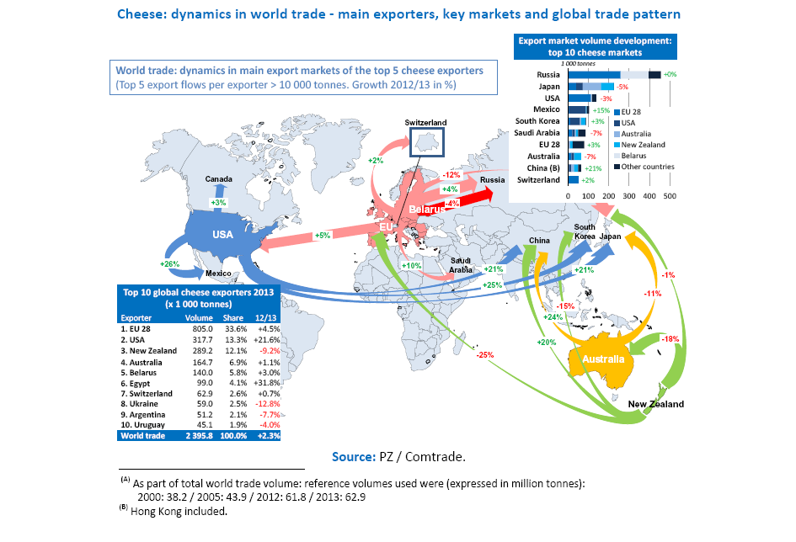
Dünya Peynir Dış Ticareti
2007-2014 Süt ve Süt Ürünleri Dış Ticareti ($)
Kaynak: TUİK
Kaynak: T.C. Ekonomi Bakanlığı

Slide 53
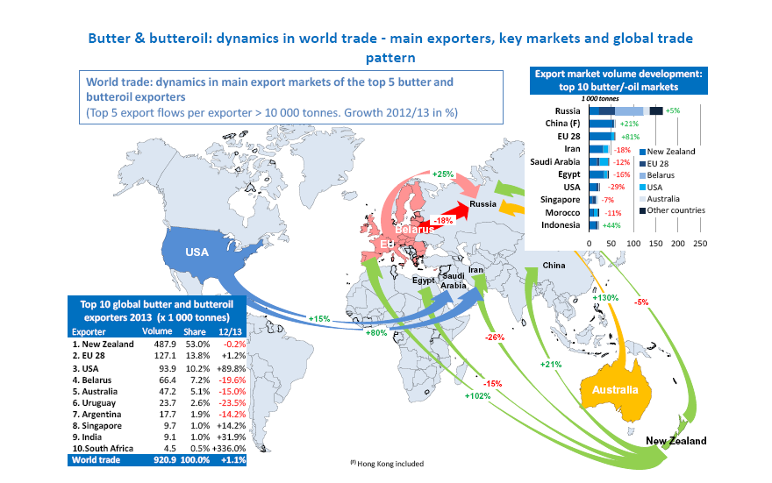
Dünya Tereyağı Dış Ticareti
2007-2014 Süt ve Süt Ürünleri Dış Ticareti ($)
Kaynak: TUİK
Kaynak: T.C. Ekonomi Bakanlığı

Slide 54
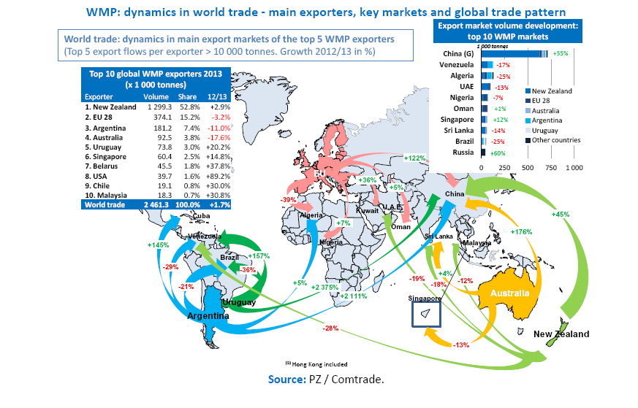
Dünya Yağlı Süttozu Dış Ticareti
2007-2014 Süt ve Süt Ürünleri Dış Ticareti ($)
Kaynak: TUİK
Kaynak: T.C. Ekonomi Bakanlığı

Slide 55
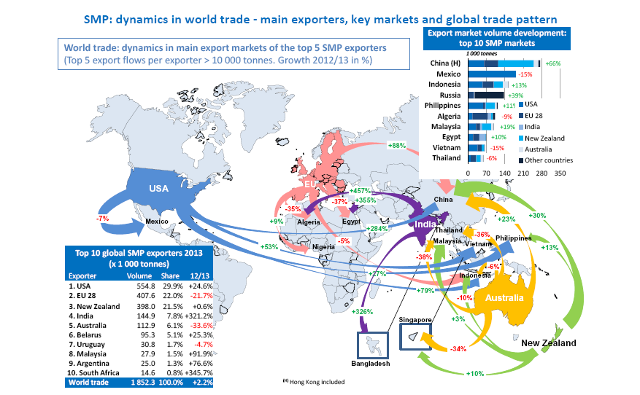
Dünya Yağsız Süttozu Dış Ticareti
2007-2014 Süt ve Süt Ürünleri Dış Ticareti ($)
Kaynak: TUİK
Kaynak: T.C. Ekonomi Bakanlığı

Slide 56
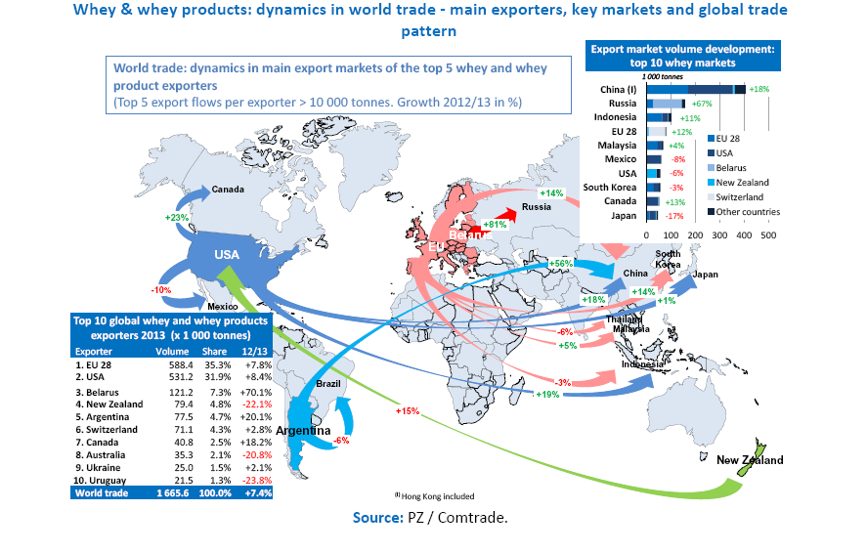
Dünya Peyniraltı Tozu Dış Ticareti
2007-2014 Süt ve Süt Ürünleri Dış Ticareti ($)
Kaynak: TUİK
Kaynak: T.C. Ekonomi Bakanlığı

Slide 57
SÜT ve SÜT ÜRÜNLERİ FİYATLARI
Kaynak: Türkiye İstatistik Kurumu

Slide 58
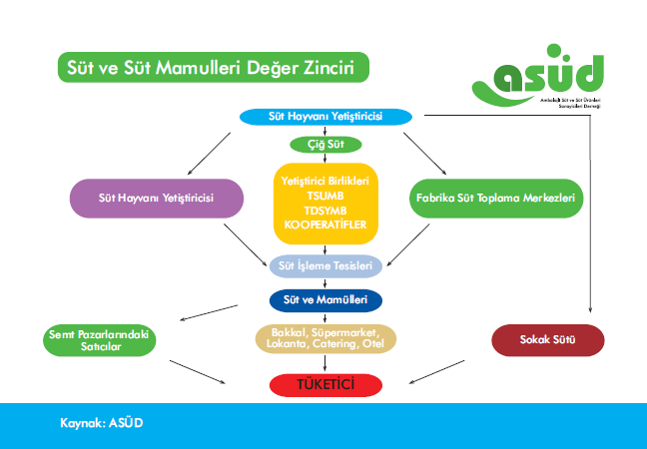
Kaynak: Türkiye İstatistik Kurumu

Slide 59
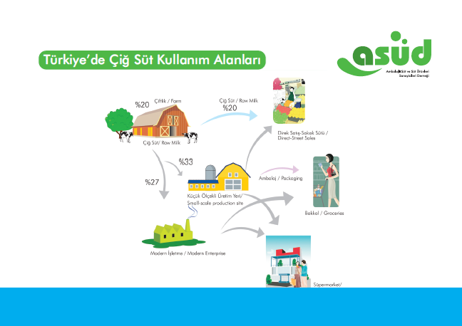
Kaynak: Türkiye İstatistik Kurumu
Kaynak: TUİK

Slide 60
Süt Pazarlarında ve Pazarlamasında Etkili Faktörler
2007-2014 Süt ve Süt Ürünleri Dış Ticareti ($)
Nüfus artışı
Büyüme hızı artışı
Gelir artışı
Maliyetli ürün sunuşları
Sürdürülebilir organizasyonlar
Beslenme alışkanlıklarındaki değişim
Tüketiciyi doğru bilgilendirme
Popular ve tüketici dostu ürünlerin sunuşu
Teknolojinin ürünlere yansıması ve gıda güvenliği alanındaki gelişmeler

Slide 61

SÜT PAZARLAMASINDA FİYAT
2007-2014 Süt ve Süt Ürünleri Dış Ticareti ($)
Süt pazarlamasında fiyat belirleme önemli konuların başında gelmekte ve sürekli tartışma konusu olabilmektedir.
Türkiye’de süt fiyatları sürekli inişli çıkışlı bir grafik izlemektedir ve bu istikrarsız tablo sonucunda hem üretici ve hem de sanayi zarar görmektedir.

Slide 62

SÜT P İYASA DÜZENLEME ÇALIŞMALARI
Yetiştirici, sanayici ve devleti bir araya getiren Ulusal Süt konseyi (USK) Yönetmeliği 23 Eylül 2008 tarihli Resmi Gazete’ de yayınlanarak yürürlüğe girdi. 26 Ocak 2009’da Ulusal Süt Konseyi geçici yönetim kurulu oluşturuldu. 16 Haziran 2009 tarihinde Genel Kurul yapılmış ve Sanayici Grubunu ASÜD oluşturmuştur.
USK kurulduktan sonra çiğ süt fiyatlarında bir istikrar sağlanmış ve 2008 yılında yaşanan sağmal inek kesimleri yaşanmamıştır.

Slide 63
SÜT P İYASA DÜZENLEME ÇALIŞMALARI
Doğrudan üretim politikalarını etkileyebilen fiyat belirleme ve piyasa düzenlemede Et ve Süt Kurumunun (ESK) yeniden örgütlenmesine karar verilerek 27 Nisan 2013 tarihli Resmi Gazete’de yayınlanmıştır.
Ancak bu güne kadar ESK süt fiyatları konusunda piyasa düzenleme görevini yapamamıştır.

Slide 64
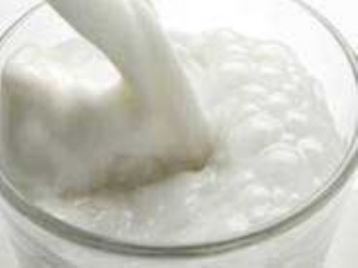
SÜT P İYASA DÜZENLEME ÇALIŞMALARI
Kurumun özellikle sütte fiyat istikrarını sağlanacağını beklenmektedir.
Ancak sadece yasal düzenlemelerle süt piyasasında fiyat istikrarının sağlanamayacağı, rekabetçi ve örgütlü bir yapı içinde güvenli ve kaliteli üretimle karşılıkların alınabileceği özellikle ifade edilebilir.

Slide 65
Süt ve Yem Fiyatı, Parite
YIL | Ort. Süt Fiyatı (TL/Lt) | Süt Yemi Fiyatı (TL/kg) | SÜT/YEM Parite
2001 | 0,199 | 0,137 | 1,45
2002 | 0,32 | 0,2 | 1,6
2003 | 0,41 | 0,25 | 1,64
2004 | 0,47 | 0,33 | 1,42
2005 | 0,45 | 0,31 | 1,45
2006 | 0,45 | 0,32 | 1,41
2007 | 0,54 | 0,44 | 1,23
2008 | 0,60 | 0,53 | 1,13
2009 | 0,61 | 0,42 | 1,45
2010 | 0,76 | 0,52 | 1,46
2011 | 0,80 | 0,73 | 1,09
2012 | 0,90 | 0,84 | 1,07
2013 | 1.0 | 0,81 | 1,23
2014 | 1,095 | 0,93 | 1,18

Slide 66
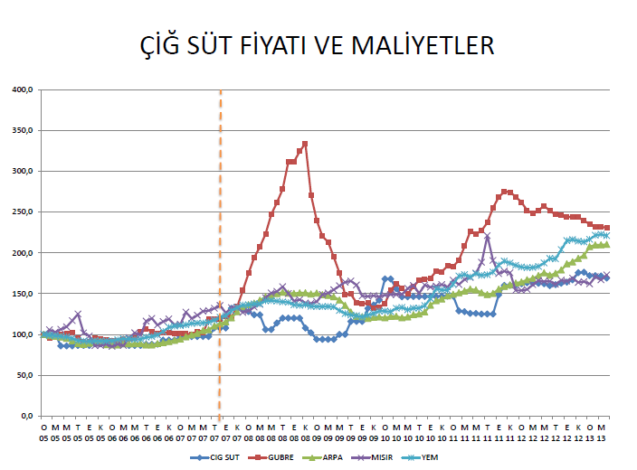
ÇİĞ SÜT FİYATI ve MALİYETLER
Levent H., Süt Zirvesi, 2013

Slide 67
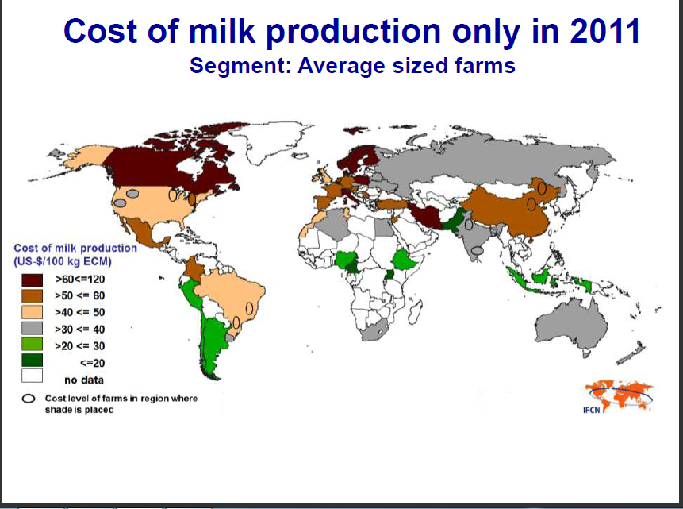
Ortalama Büyüklükte Bir Çiftlikte Süt Üretim Maliyeti – 2011 ($/100 kg ECM)

Slide 68
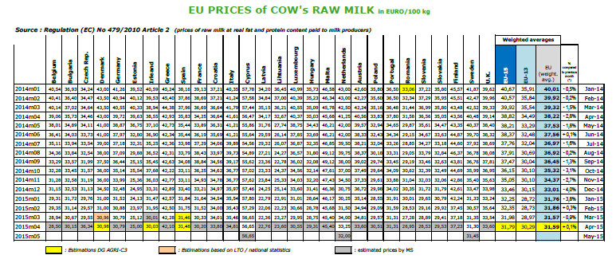
AB’de ÇİĞ İNEK SÜTÜ FİYATI (Euro/100 kg )

Slide 69
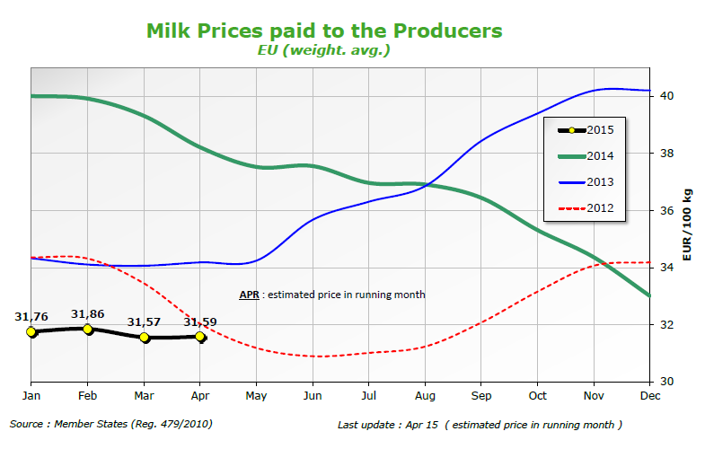

IFCN Maliyet 2003 ve 2011 yılı ($/100kg)
AB’de ÜRETİCİYE ÖDENEN FİYAT

Slide 70
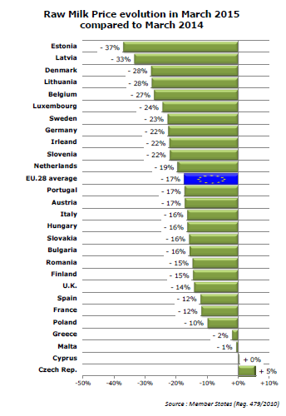

IFCN Maliyet 2003 ve 2011 yılı ($/100kg)
AB’de 2014 Mart Ayından 2015 Mart Ayına Kadar Değişim

Slide 71
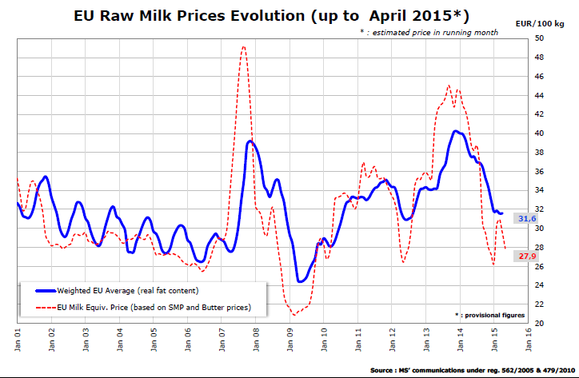

IFCN Maliyet 2003 ve 2011 yılı ($/100kg)
AB’de Çiğ Süt Fiyatlarındaki Değişim

Slide 72
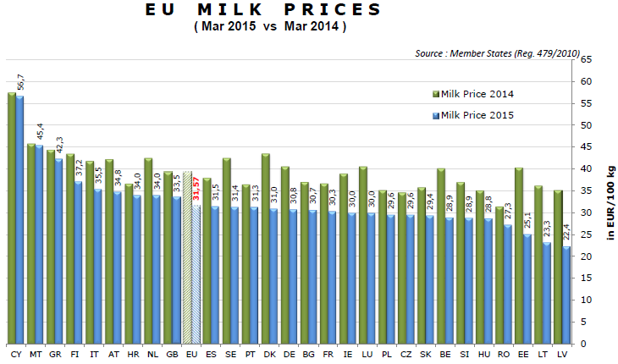
IFCN Maliyet 2003 ve 2011 yılı ($/100kg)
AB’de Çiğ Süt Fiyatları

Slide 73
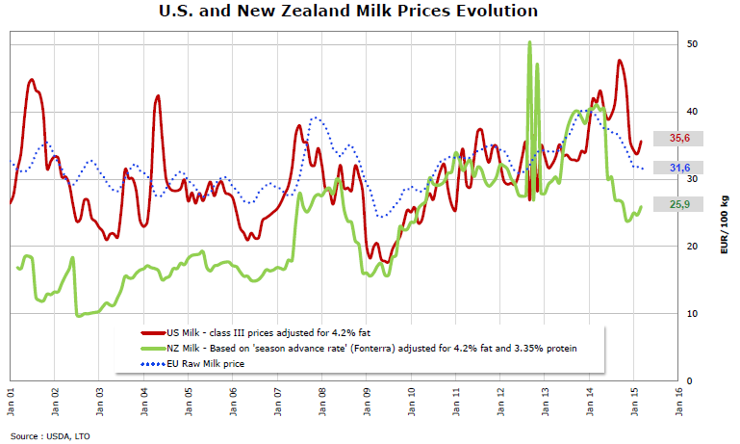
IFCN Maliyet 2003 ve 2011 yılı ($/100kg)
ABD ve Yeni Zelanda'da Çiğ Süt Fiyatlarındaki Değişim

Slide 74
SÜT ve SÜT ÜRÜNLERİ FİYATLARI
AB ülkelerinde şu anda çiğ süt birim fiyatı 28-30 Euro cent, ABD’de de 30 $ cent civarındayken bizde bu fiyat 42-43 Euro cent civarındadır.
Tüketiciler, Dünya’nın diğer çağdaş ülkelerindeki tüketicilere göre daha pahalı süt ve süt ürünleri tüketmek zorunda kalmakta ve ihracat yapılamaz duruma gelmektedir.

Slide 75
SÜT ve SÜT ÜRÜNLERİ FİYATLARI
Küresel gıda fiyatları Nisan ayında, 2010 yılı Haziran ayından bu yana en düşük düzeylerine geriledi.
FAO Gıda Fiyat Endeksi, Nisan ayında, bir önceki aya göre 2.1 puan düşüşle, 171 puan oldu. Gıda fiyatlarındaki en yüksek düşme süt ürünlerinde, sonra tahıllarda olmuştur.
FAO Süt Ürünleri Fiyat Endeksi, Nisan 2015’te 12.5 puan (%6,7) oranında düşerek, 172.4 puan olmuştur.

Slide 76
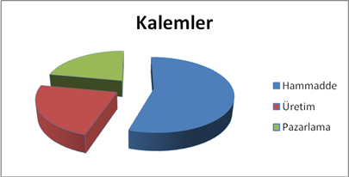
SÜT ve SÜT ÜRÜNLERİ FİYATLARI
Süt ürünlerinin satış fiyatının belirlenmesinde etkili olan unsurları 3 ana başlık altında toplayabiliriz. Bunlar; hammadde, üretim ve pazarlama giderleri… Süt ve süt ürünlerinde; çiğ sütün ürün maliyetteki payı %50-60,
                Üretim giderlerinin %20-25,
Pazarlama giderlerinin payı ise %20-25 civarındadır.

Slide 77
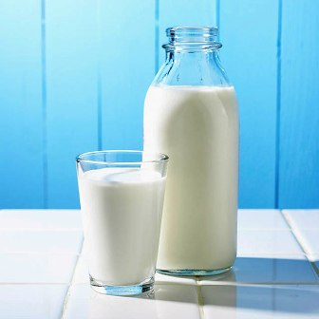
Süt ürünlerinden Büyük Mağazaların, Zincir Mağazaların payı yoğurtta%60, UHT sütte ise %40’lara bulmaktadır.
SÜT ve SÜT ÜRÜNLERİ FİYATLARI

Slide 78
Büyük mağazalar, zincir mağazaların alım güçlerini, bazı durumlarda orantısız olarak tedarikçilere yansıtmaktadırlar. Tedarikçilerden listeleme bedeli, raf bedeli, teşhir alanı bedeli, insert bedeli, elektrik bedeli, promosyona katılım bedeli, eleman talebi, mağaza açılış bedeli, yıldönümü bedeli, yılsonu ıskontosu gibi çeşitli adlar altından bedeller talep edilmektedir. Perakendecilerin bazı durumlarda bu bedelleri sözleşme dışı ve geçmişe etkili faturalar yoluyla tahsil etmeleri, tedarikçiyi öngöremediği bir maliyet ve ticari riskle karşı karşıya bırakabilmektedir.
SÜT ve SÜT ÜRÜNLERİ FİYATLARI

Slide 79
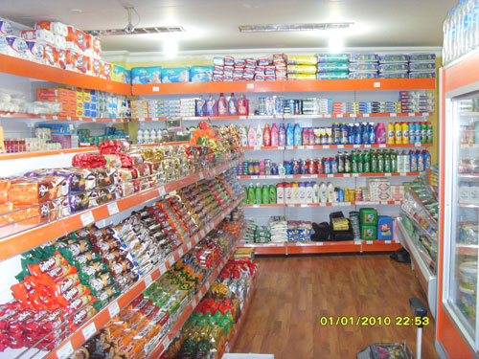
Tedarikçilerden alınan bedellerin Rekabet Kurumun belirlemelerine göre, ulusal perakende zincirlerinin ciroları içinde yıllar içinde artan bir trend izlediği ve 2009 yılı itibariyle ortalamada %12,5’e ulaştığı tespit edilmiştir. Bu oran, bölgesel/yerel perakendecilerde %5,5’e düşmektedir. Bugün itibariyle bu bedellerin daha da arttığı kabul edilmektedir.
SÜT ve SÜT ÜRÜNLERİ FİYATLARI

Slide 80
SORUNLAR
Kaynak: Türkiye İstatistik Kurumu

Slide 81

Çiftlik ölçeklerinin küçük olması,
Hammadde fiyatlarının yüksek olması,
Sanayi işletmesi ölçeklerinin küçük olması

Slide 82

Çiftlik ölçeklerinin küçük olması
  Verim düşük
  Hayvan hastalıkları
  Hijyen sorunu
  Bilinçsiz üretim
  Mevsimlere bağlı istikrarsız üretim
  Kayıt dışılık

Slide 83
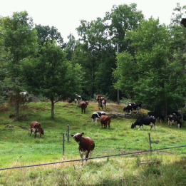
Hammadde fiyatlarının yüksek olması,
Yem hammadde fiyatlarının yüksekliği ( yem hammadde üretiminin sürdürülebilir olması için yüksek girdi maliyetleri aşağıya çekilmeli)
Sulama yatırımlarına ağırlık verilmeli,

Slide 84

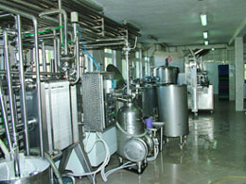
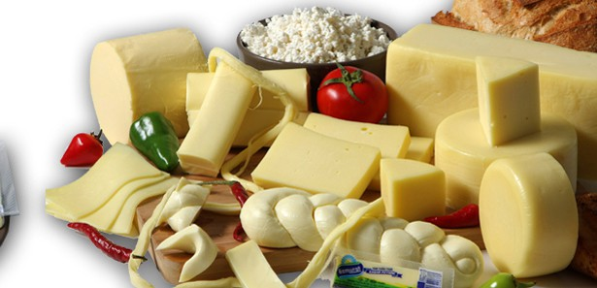
Sanayi İşletmelerinin küçük ölçekli olması:
  Kalifiye eleman sıkıntısı var,
  Kayıt dışılık
  Kaliteli ve sağlıklı hammadde de süreklilik.

Slide 85
Destekler;
Destekler;
Verimlilik esas alınarak işletmelerinin modernizasyonuna ve optimum büyüklüğe ulaşmasına,
Çiğ süt kalitesinin arttırılmasına,
Hastalıkların eradikasyonuna,
İhracatta rekabet gücünü artırılmasına,
İstikrar için fiyatta destekleme biriminin oluşturulmasına,
YÖNLENDİRİLMELİDİR.

Slide 86
SON SÖZ
Tüm Paydaşların Katılımı ile
«SÜT EYLEM PLANI»
Hazırlanmalı ve uygulanmalıdır.

Slide 87
TEŞEKKÜR EDERİM
www.asuder.org.tr
ismailmert@asuder.org.tr
Kaynak: Türkiye İstatistik Kurumu

